Slide 1
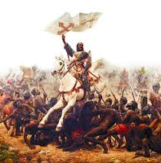
LA RESISTENCIA DE LOS REINOS CRISTIANOS
SESION 3

Slide 2
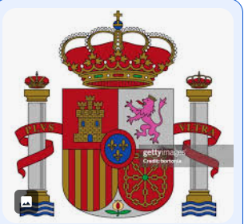
INTRO
¿Sabéis que es esto? ¿Que representa?
En el escudo ¿Qué vemos? ¿Qué representa cada cosa?

Slide 3
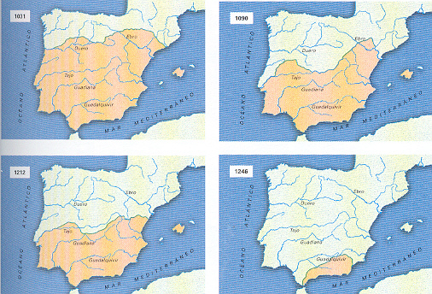
¿Qué es la reconquista?
La lucha de los reinos cristianos del norte de la Península Ibérica contra los musulmanes para recuperar sus territorios
Notes:
¿Qué fue la reconquista? La Reconquista no fue una guerra continua, sino un proceso muy largo. Duró más de 700 años.
Comenzó tras la conquista musulmana de la Península en 711 →
Se desarrolló sobre todo desde las zonas montañosas del norte: Cordillera Cantábrica y en los Pirineos
Los reinos cristianos avanzaban poco a poco hacia el sur.
La reconquista terminó en 1492, con la conquista de Granada (aunque esto se verá más adelante).
No fue una reconquista rápida ni organizada desde el principio, sino lenta y desigual.

Slide 4
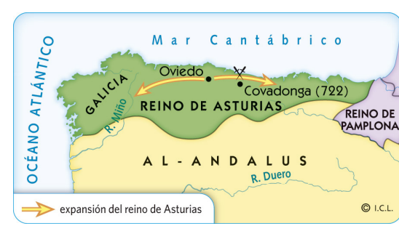
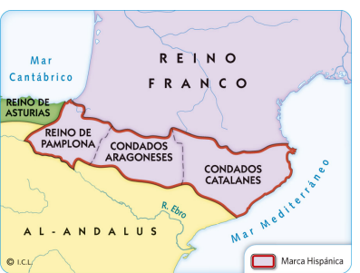
Áreas Geográficas
Cordillera Cantábrica
Pirineos
Notes:
Desde el siglo VIII al X, los núcleos de resistencia cristiana se formaron sobre las dos cordilleras septentrionales: el reino astur-leonés en la Cantábrica y los núcleos de Pamplona-Navarra, Aragón y Cataluña en los Pirineos.
El primer foco de resistencia cristiana surgió en Asturias. Allí, Pelayo, un caudillo militar visigodo, venció a los musulmanes en la batalla de Covadonga (722). La victoria cristiana dio lugar al Reino de Asturias, con Pelayo como primer monarca. Este hecho se ha considerado tradicionalmente como el inicio de la Reconquista.

Slide 5
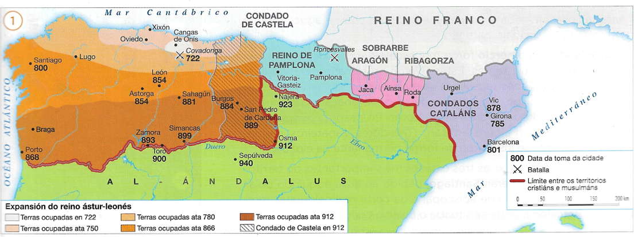
NÚCLEOS DE RESISTENCIA CRISTIANA
2 NÚCLEOS:
  NÚCLEO CANTÁBRICO
  NÚCLEO PIRENÁICO
  LA MARCA HISPÁNICA
Notes:
TRAS LA CONQUISTA MUSULMANA, LOS CRISTIANOS SE REFUGIAN EN ZONAS MONTAÑOSAS del norte, por la zona de la cordillera cantábrica y Pirineos. Se refugian allí porque SON ÁREAS DIFÍCILES DE CONQUISTAR y DESDE AHÍ COMIENZA LA RESISTENCIA CRISTIANA. Al principio solo resistían, no atacaban. Poco a poco se fortalecen y empiezan a avanzar hacia el sur.
De este proceso surgirán reinos como Asturias, León, Castilla o los condados pirenaicos.
Esto es el inicio del proceso que llamamos Reconquista.

Slide 6
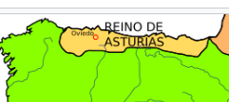
EL NUCLEO CANTÁBRICO
Se formó en la cordillera Cantábrica.
Zona montañosa y difícil de conquistar.
Asturias fue el primer foco de resistencia cristiana.
Relacionado con la batalla de Covadonga (722)
Notes:
El núcleo cantábrico
A principios del siglo VIII se formó el reino de Asturias en la cordillera Cantábrica.
Los astures y los visigodos refugiados, dirigidos por Pelayo, derrotaron a los musulmanes en Covadonga (722).
La capital del reino se estableció en Cangas de Onís, pero después se trasladó a Oviedo y el territorio fue creciendo.
En tiempos de Alfonso III, el reino se extendía desde Galicia hasta el río Duero y la cabecera del Ebro.
En el año 914, la capital se trasladó a León, dando origen al reino de León.
El reino tuvo conflictos con los musulmanes y con el condado de Castilla.
En el siglo XI, Castilla se convirtió en un reino independiente.
Finalmente, los territorios de Castilla y León se unieron en un solo reino.

Slide 7
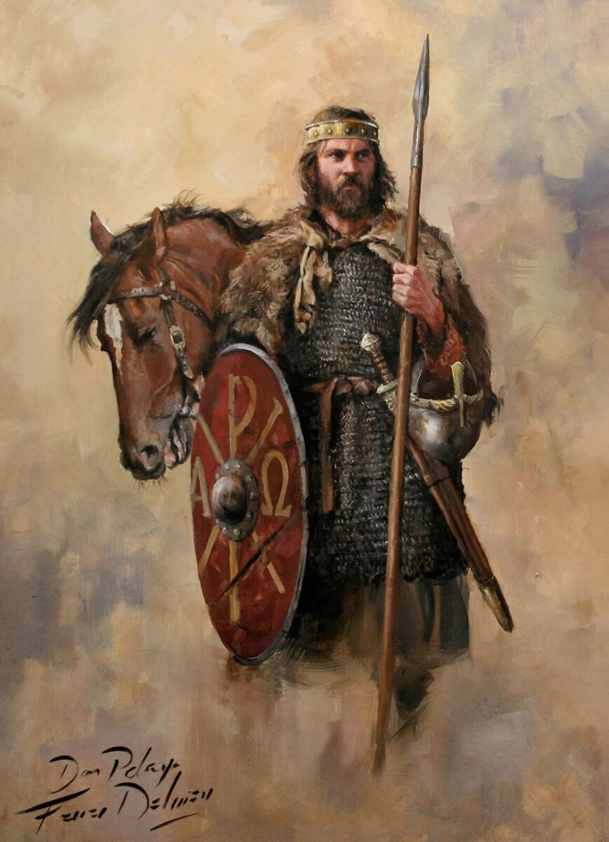
PELAYO
Jefe militar de origen visigodo
722 →Batalla de COVADONGA
Notes:
Pelayo/Paio LIDERÓ A LOS ASTURIANOS CONTRA LOS MUSULMANES en el 722 en la batalla de Covadonga, que fue una batalla pequeña pero muy importante porque se considera el inicio de la reconquista.

Slide 8
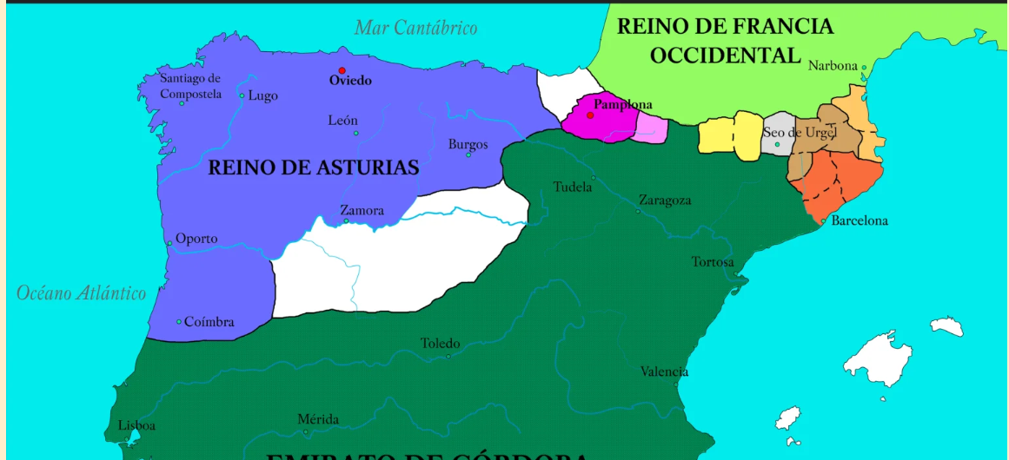
ALFONSO III
Expandió el reino Astur:
  Desde Galicia y la cabecera del Ebro hasta el Duero
“Reconquista organizada”:
El valle del Duero se repuebla
Aumenta el poder del reino de
Asturias
Prepara el camino para los reinos posteriores:
  Reino de León,
Condado de Castilla → Corona de Castilla
Notes:
Con el rey Alfonso III, el reino se expandió hacia el sur, llegando hasta el río Duero, el Ebro y Galicia…
ES IMPORTANTE PORQUE: Es un punto de inflexión en la historia medieval de la península.
Marca el inicio de la “Reconquista organizada”: Hasta entonces, los reinos cristianos del norte estaban a la defensiva. Con Alfonso III, por primera vez se pasa a una expansión planificada, no solo a resistir.
El valle del Duero se repuebla y el avance permitió: fundar nuevas aldeas y ciudades, atraer población del norte, crear fronteras estables.
Aumenta el poder del reino de Asturias
El reino de Alfonso III deja de ser un pequeño territorio montañoso y se convierte en un reino fuerte, con capacidad para influir en la política peninsular.
Preparando el camino para los reinos posteriores
Sin esta expansión:
no habría Reino de León,
no habría Condado de Castilla,
no habría Corona de Castilla tal y como la conocemos.

Slide 9
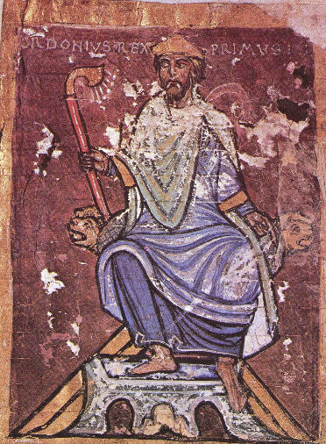
ORDOÑO II
Hijo de Alfonso III
Reinó en Galicia
Estableció la capital en LEÓN (914)
  Nace el REINO DE LEÓN
Notes:
Cuando Ordoño II hereda el reino de León de su hermano, traslada la capital a León y Galicia pasa a formar del reino de León.

Slide 10
Fernando I
Hijo de Sancho el Mayor de Pamplona
1035→ hereda el Condado de Castilla
Rey de León y Castilla
Notes:
Era hijo de sancho mayor de Pamplona. En 1035 hereda el condado de castilla, pero le dan titulo de rey.
Castilla y León (resumen):
Castilla empezó siendo un condado que dependía del Reino de León.
Con el tiempo, Castilla ganó poder y se convirtió en reino.
León surgió cuando el Reino de Asturias trasladó su capital a León. Cuando el rey de León muere sin descendencia, Fernando I incorpora León a Castilla.
Fernando I fue primero rey de Castilla y después también rey de León.
Así, gobernó los dos reinos, aunque no se unieron definitivamente.
Castilla pasó de condado a reino, León nació del Reino de Asturias, y Fernando I gobernó ambos.

Slide 12
NUCLEOS PIRENAICOS
Se situaban en los Pirineos.
Destacan:
  Navarra.
  Aragón.
  Condados catalanes.
Recibieron influencia del Imperio carolingio.
Llegaron a ser reinos independientes o territorios importantes
Notes:
Además del núcleo asturiano, surgieron otros núcleos de resistencia en los Pirineos.
Esta zona montañosa facilitaba la defensa frente a los musulmanes.
Lucharon contra los musulmanes, pero también contra los Francos
Aquí aparecen varios territorios cristianos: el Reino de Pamplona, Aragón, y los condados catalanes.
Muchos de estos condados formaron parte de la Marca Hispánica.
La Marca Hispánica era una frontera creada por los francos para frenar el avance musulmán.
Con el tiempo, estos territorios fueron ganando autonomía.
Más adelante, se convertirán en independientes.

Slide 13
REINO DE PAMPLONA
Vascones → Iñigo Arista
  Se convierte en 1er rey de Pamplona
  Capital: Pamplona
Lucharon contra francos y musulmanes
Notes:
Nace a principios del S. VIII: los nobles de la zona eligieron a Íñigo Arista como primer rey, en el 824 y consiguieron librarse del dominio musulmán y de los francos.
Al principio el reino se identificaba con su capital, Pamplona.
Con el tiempo, el territorio se amplió y el nombre Navarra pasó a representar todo el reino, no solo la ciudad.
El nuevo nombre reflejaba mejor un territorio más grande y consolidado.

Slide 14
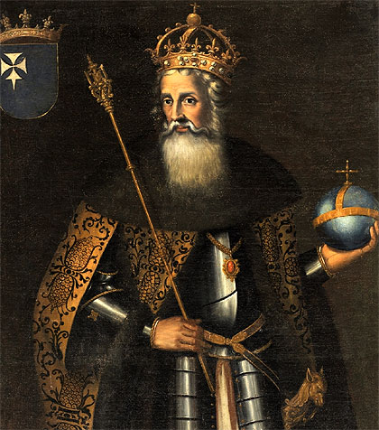
9. Sancho III el Mayor y su importancia
Rey de Pamplona a comienzos del siglo XI.
Extendió su poder sobre gran parte del norte peninsular.
Fortaleció los reinos cristianos.
A su muerte, dividió el reino entre sus hijos.
Castilla y Aragón se convirtieron en territorios independientes.
Esta división fue muy importante para el futuro, porque dio origen a nuevos reinos cristianos.
Notes:
A partir de Sancho III, Rey de Pamplona, el norte peninsular deja de estar unido y aparecen varios reinos que crecerán con el tiempo. Sancho III gobernaba un territorio muy amplio. Al morir en 1035, repartió sus tierras entre sus hijos:
García Sánchez III → Reino de Pamplona (Navarra)
Fernando I → Condado de Castilla (luego será rey de Castilla y León)
Ramiro I → Condado de Aragón (se convertirá en Reino de Aragón)
Gonzalo → Sobrarbe y Ribagorza
Gracias a ese reparto surgieron los reinos de:
Castilla que dejó de ser un condado y pasó a ser un reino importante.
Aragón inició su camino como reino independiente.
Navarra continuó existiendo, pero perdió poder.

Slide 15
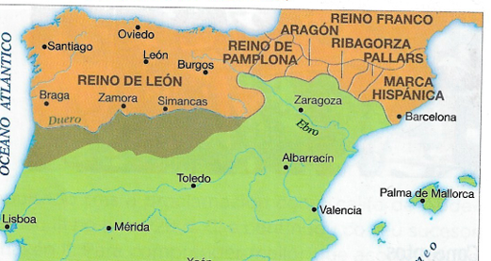
10. LA MARCA HISPÁNICA
La Marca Hispánica NO ERA UN REINO.
Era una franja de territorios fronterizos creada por los francos para defenderse de los musulmanes.
Notes:
La Marca Hispánica no era un reino. Fue una frontera defensiva creada por Carlomagno para proteger el imperio carolingio de los musulmanes de al-Ándalus. Se creó a finales del siglo VIII. No era un reino ni un estado unido.

Slide 16
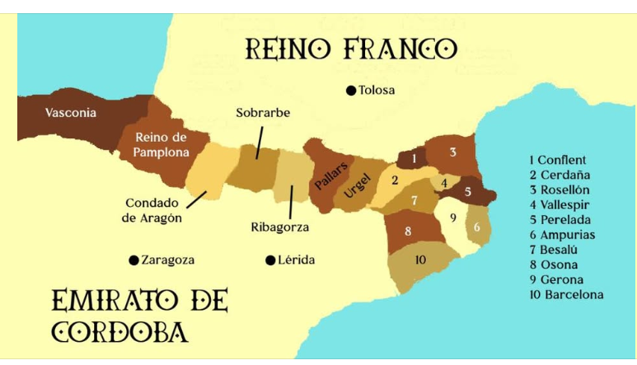
LA MARCA HISPÁNICA
Servía para:
  Frenar el avance musulmán.
  Proteger el Imperio carolingio.
Estaba formada por condados:
  Barcelona; Gerona; Urgel, entre otros.
Con el tiempo darán origen a territorios cristianos.
Wilfredo el Velloso
Notes:
Estaba situada en el noreste de la Península Ibérica, en la zona de los Pirineos.
Estaba formada por varios condados.
Cada condado estaba gobernado por un conde, que dependía del emperador franco.
Funcionaba como una zona de defensa militar (un colchón) entre los francos y al-Ándalus.
Con el paso del tiempo, el poder de los francos se debilitó y los condes fueron ganando autonomía y acabaron siendo independientes.
De estos condados surgirán territorios importantes como: el Condado de Barcelona, Aragón, Navarra.

Slide 17
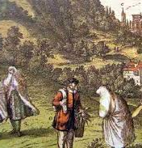
¿QUÉ ERA LA REPOBLACIÓN?
Ocupación de tierras conquistadas
Llegada de campesinos cristianos
SISTEMAS DE REPOBLACIÓN:
Presura
Carta de poblamiento
Notes:
LA REPOBLACIÓN SERVÍA para instalar nueva población y cultivar la tierra arrebatada al islam. Servía para tener control del territorio.
LOS REYES ENTREGABAN TIERRAS A QUIENES SE INSTALABAN.
SE FUNDAN PUEBLOS Y CIUDADES.
SON LOS DOS SISTEMAS MÁS COMUNES. Presura: establecimiento de forma libre por campesinos, monasterios y nobles y se convertían en dueños.
Cartas de población: cuando el rey organizaba el asentamiento. Documento escrito en el que se daban las normas que debían de cumplir los pobladores, el reparto de tierras, privilegios que tenían…
DEPENDEN DEL MOMENTO Y DEL TERRITORIO.

Slide 18
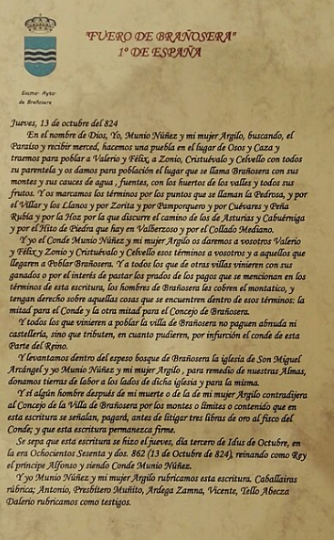
¿QUÉ ES UNA CARTA DE POBLAMIENTO?
Documento del rey
Concede tierras y privilegios
A cambio de vivir y defender el territorio
https://es.wikipedia.org/wiki/Carta_Puebla_de_Bra%C3%B1osera
Notes:
ERA UN CONTRATO ENTRE EL REY Y LOS POBLADORES.
FIJABA DERECHOS Y OBLIGACIONES.
FUE MUY IMPORTANTE EN LA ORGANIZACIÓN DE LOS REINOS CRISTIANOS.
Esta carta dice: Quién la concede
Para qué sirve: Sirve para repoblar el lugar de Brañosera, animando a la gente a instalarse allí.
Qué se concede a los pobladores
Tierras para cultivar
Montes, pastos, fuentes y caminos
Derecho a vivir y trabajar allí de forma estable
Qué obligaciones tienen los pobladores
Defender el territorio
Trabajar las tierras
Obedecer las normas del señor
Por qué es importante
Reconoce derechos colectivos a los habitantes, algo muy avanzado para la época.

Slide 19
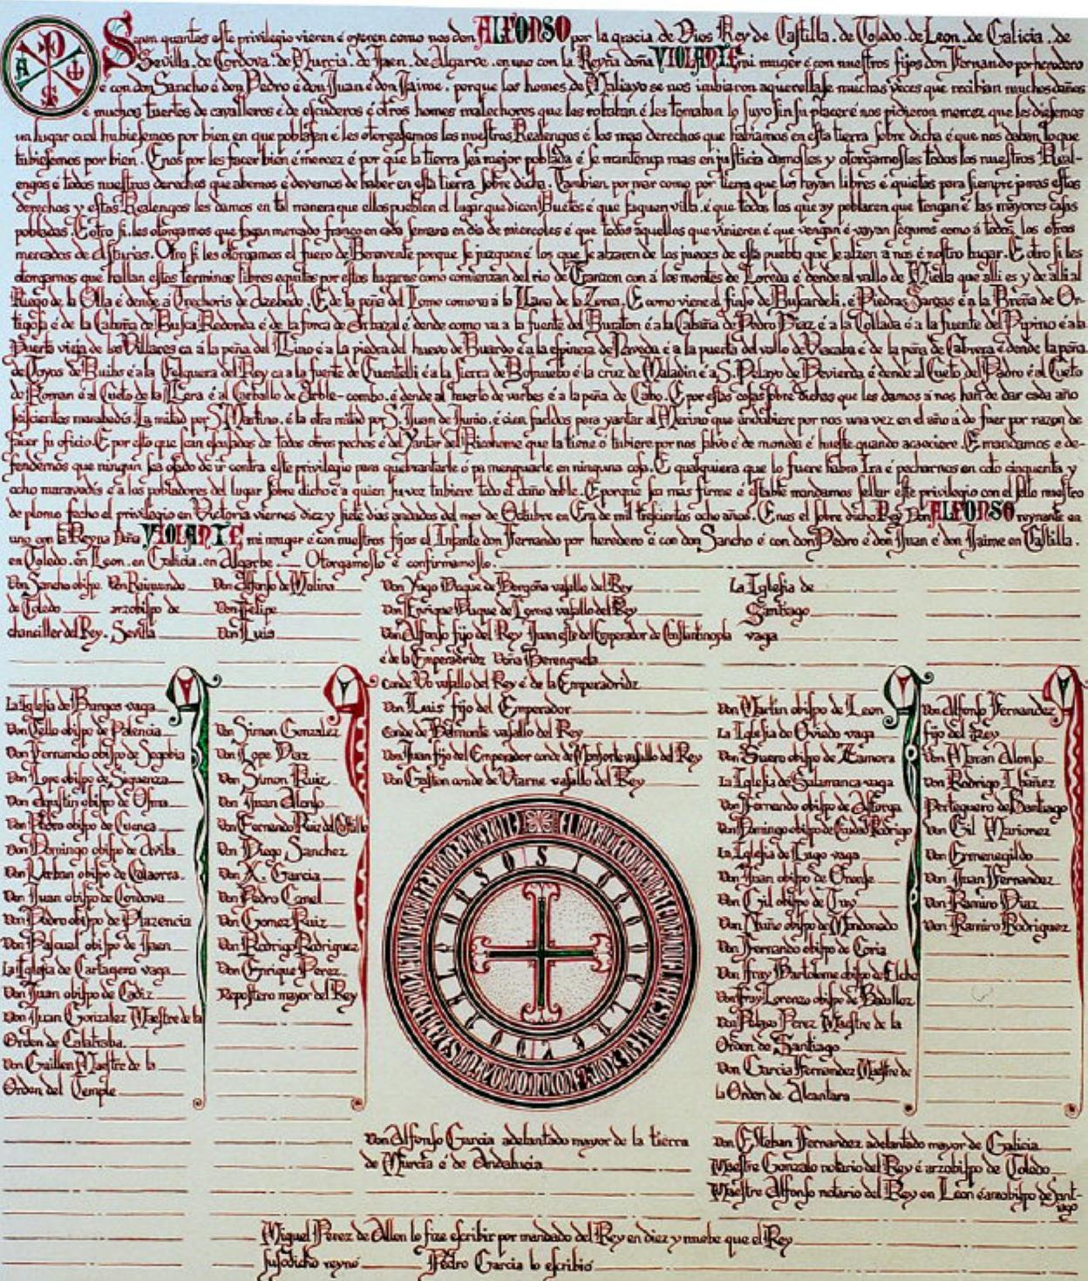
https://www.elcomercio.es/asturias/mas-concejos/anos-carta-puebla-20200125235653-ntvo.html?ref=https%3A%2F%2Fwww.elcomercio.es%2Fasturias%2Fmas-concejos%2Fanos-carta-puebla-20200125235653-ntvo.html
Notes:
https://www.elcomercio.es/asturias/mas-concejos/anos-carta-puebla-20200125235653-ntvo.html?ref=https%3A%2F%2Fwww.elcomercio.es%2Fasturias%2Fmas-concejos%2Fanos-carta-puebla-20200125235653-ntvo.html

Slide 20
VIDEOS
https://www.youtube.com/watch?v=ci2jTnI2qqk
https://youtu.be/m38g8mJBpvo (3-4 mins)
Roncesvalles:
https://www.youtube.com/watch?v=fEwF9_97Wpo
Hasta 1:09 – 2:51
https://atlasnacional.ign.es/wane/Discusi%C3%B3n:Edad_Media#/media/File:Espana_Articulacion-territorial-de-al--Andalus.-Emirato-Independiente-(756--929)_0756-0929_mapa_13993_spa.jpg -- MAPAS
Canción de roldan https://www.youtube.com/watch?v=N7MJMeIyotg

Slide 21
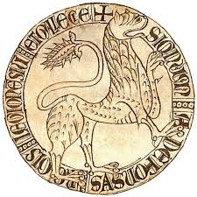
EL REINO DE GALICIA
La presencia musulmana escasa y breve.
En el siglo VIII: Alfonso I de Asturias → Galicia en la monarquía astur-leonesa.
Galicia: retaguardia contra los musulmanes.
En algunas épocas, Galicia tuvo monarcas propios, a veces independientes.
Ordoño: Unió Galicia y León
Notes:
Antes de Alfonso I, en Galicia vivían descendientes de los galaicos, romanizados, cristianizados y mezclados con suevos y visigodos. No fue un territorio “vacío”, sino una sociedad ya organizada, que luego se integró en el reino asturiano. La presencia musulmana en Galicia fue escasa y breve.
En el siglo VIII, Alfonso I de Asturias integró Galicia en la monarquía astur-leonesa.
Galicia era un territorio clave como retaguardia en la lucha contra los musulmanes.
Estaba gobernada por un conde en nombre del rey, aunque nobles y clero tenían autonomía.
En algunas épocas, Galicia tuvo monarcas propios, a veces independientes.
Ordoño: Cuando su hermano murió sin descendencia, unió Galicia y León en un reino.

Slide 22
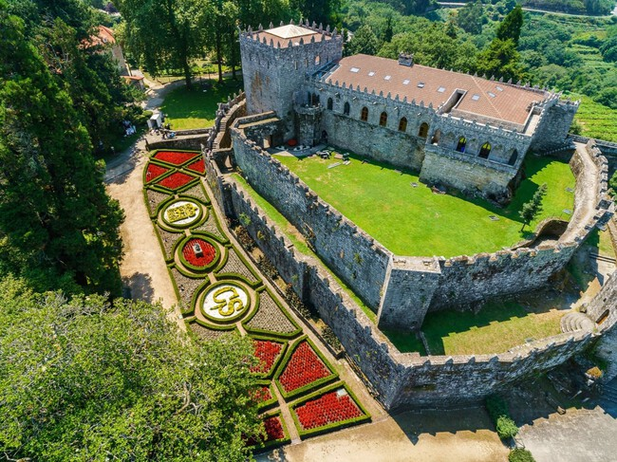
La sociedad de la Galicia feudal
La organización social se mantuvo tras la conquista musulmana.
La villa (aldea) fue la base de la vida rural.
La población se divida en estamentos:
  nobleza y clero.(privilegiados)
  siervos
La vida giraba en torno a castillos y monasterios.
Notes:
La conquista musulmana no cambió la organización social en Galicia.
La sociedad seguía basada en las antiguas villae de tradición romana. La villa se convirtió en el centro de la vida rural. La villa pasó a ser sinónimo de aldea, el lugar donde vivía la población.
Llegaron nobles visigodos desde el sur.
Surgió un estamento privilegiado de terratenientes formado por • la nobleza • el clero
La mayoría de la población eran siervos que trabajaban las tierras.
La vida se organizaba alrededor de: • castillos • monasterios
Los monasterios tuvieron un papel muy importante en la economía y la cultura de Galicia.

Slide 23
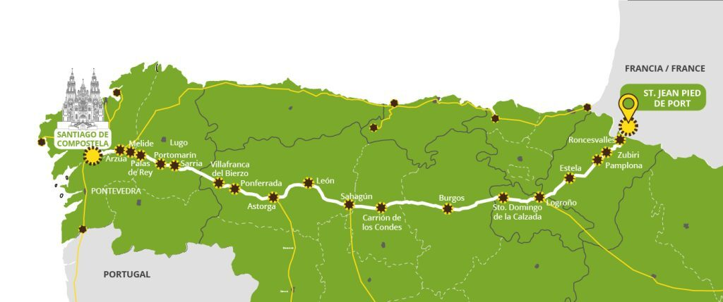
EL CAMINO DE SANTIAGO
813 → tumba del apóstol Santiago.
Reyes / Iglesia impulsan peregrinaciones.
El Camino Francés: Desde Francia y entraba por los Pirineos.
Las rutas: Logroño, Burgos, León y Ponferrada.
El Camino favoreció el comercio, las ciudades y los intercambios culturales con Europa.
Notes:
En el año 813 se descubrió en Galicia una tumba identificada con la del apóstol Santiago, que tras ser decapitado en Jerusalén, sus restos fueron trasladados por sus discípulos en una barca de piedra guiada por ángeles a través del Mediterráneo y el Atlántico hasta las costas de Galicia. Desembarcaron en Iria Flavia y lo enterraron, siendo descubierto siglos después por el eremita Pelayo.
El primer Camino de Santiago es el Camino Primitivo, que comienza en Oviedo pero hoy en día el Camino Francés es el más popular
La Iglesia impulsó el Camino por motivos religiosos y los nobles porque daba riqueza, prestigio y ayudaba a controlar el territorio.
El Camino favoreció el comercio, el crecimiento de las ciudades y los intercambios culturales con Europa
El Camino Francés partía de Roncesvalles en Francia y entraba en la Península por los Pirineos.
Las rutas se unían y pasaban por ciudades como Logroño, Burgos, León y Ponferrada.

